Slide 1

Tipos de Sistemas Operativos
Nomes dos aluno: Rafael Alves, Rodrigo
Curso: Técnico de Gestão e Programação de Sistemas Informáticos

Slide 2
Introdução
Os Sistemas Operativos são essenciais para o funcionamento de dispositivos informáticos. Este trabalho aborda:
- A diversidade de tipos de Sistemas Operativos;
- Suas aplicações em diferentes dispositivos;
- As principais estruturas utilizadas.

Slide 3
Indice
Sistema Operativo para Mainframes
Sistema Operativo para Servidores
Sistema Operativo para Multiprocessadores
Sistema Operativo para Computadores Pessoais
Sistema Operativo de Tempo Real
Sistema Operativo Embebidos
Sistema Operativo para Smart Cards
Estrutura Monolítica
Estrutura de Máquina Virtual
Estrutura Cliente-Servidor (Microkernel)

Slide 4
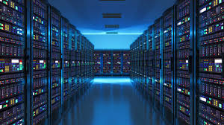

Sistema Operativo para Mainframes
- Definição: Desenvolvidos para computadores de grande porte.
- Funções: Gerir múltiplos processos simultaneamente.
- Exemplo: IBM z/OS.

Slide 5
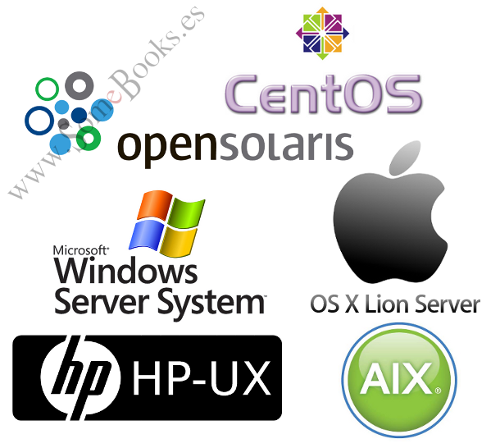
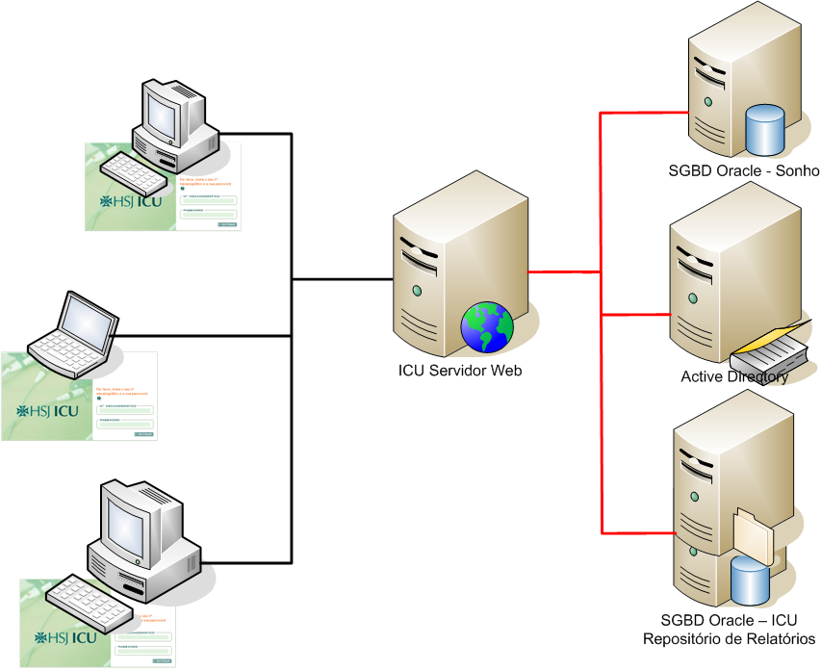
Sistema Operativo para Servidores
- Definição: Otimizados para gerenciar redes e oferecer serviços a outros computadores.
- Funções: Suporte a múltiplos utilizadores e processos.
- Exemplos: Windows Server, Linux (Red Hat).

Slide 6
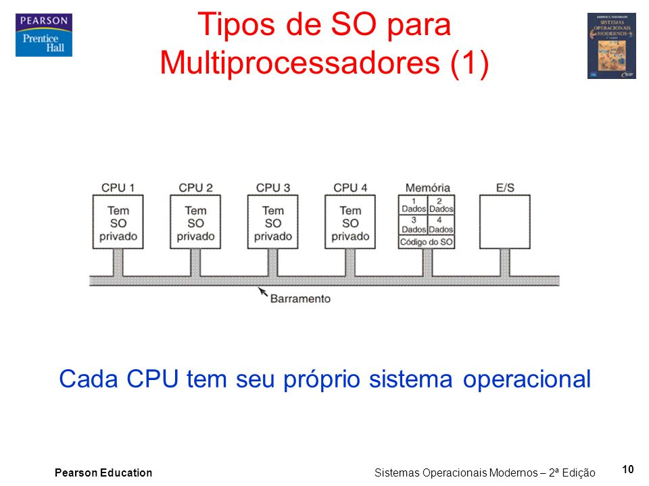
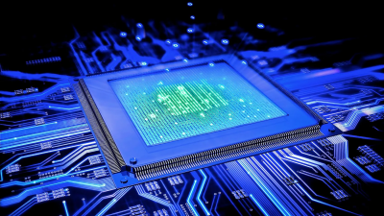
Sistema Operativo para Multiprocessadores
- Definição: Projetados para computadores com vários processadores interligados.
- Funções: Distribuir tarefas e otimizar desempenho.
- Exemplo: Solaris, Unix.

Slide 7
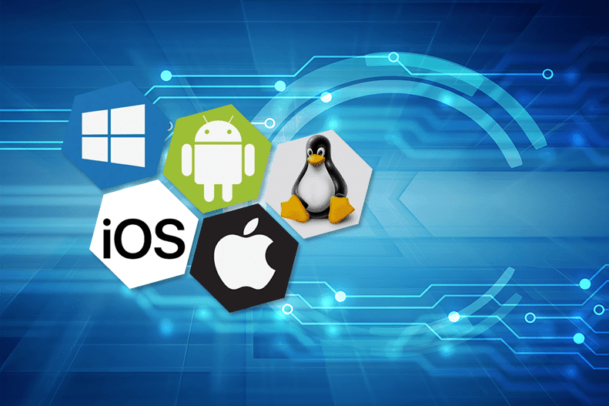
Sistema Operativo para Computadores Pessoais
- Definição: Criados para computadores individuais.
- Funções: Interfaces gráficas e suporte a aplicações.
- Exemplos: Windows 10, macOS, Linux Ubuntu.

Slide 8
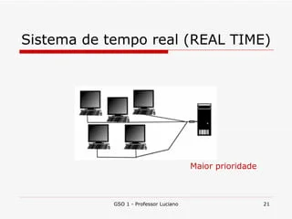
Sistema Operativo de Tempo Real
- Definição: Processam tarefas em tempo determinado, sem atrasos.
- Funções: Alta precisão em aplicações críticas.
- Exemplo: QNX, VxWorks.

Slide 9

Sistema Operativo Embebidos
- Definição: Integrados em dispositivos com funções específicas.
- Funções: Gerir hardware com recursos limitados.
- Exemplos: FreeRTOS, Android em Smart TVs.

Slide 10
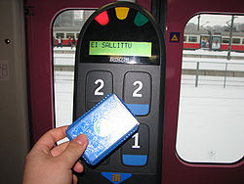
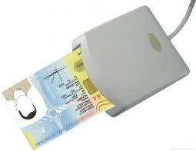
Sistema Operativo para Smart Cards
- Definição: Desenvolvidos para dispositivos pequenos como cartões inteligentes.
- Funções: Segurança e processamento eficiente.
- Exemplo: Java Card.

Slide 11
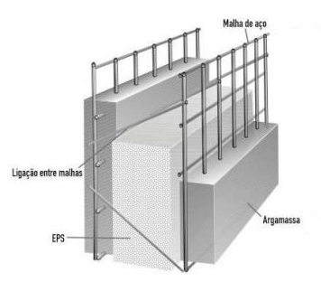
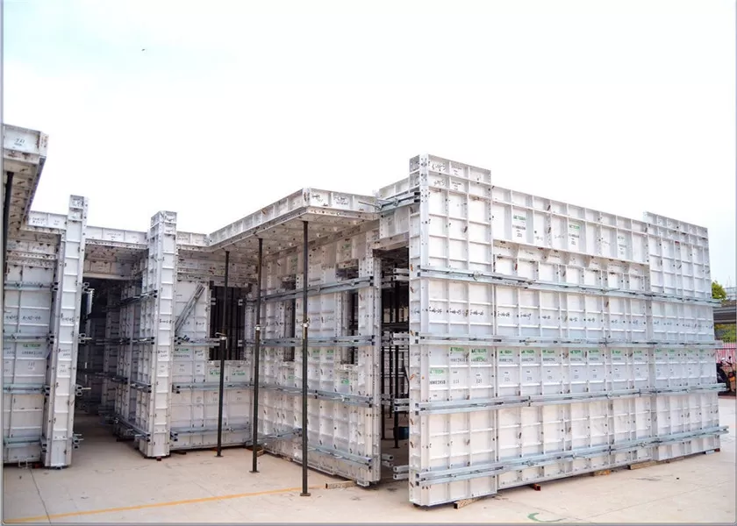
Estrutura Monolítica
- Definição: Todo o sistema operativo opera como uma única entidade.
- Vantagens: Desempenho rápido.
- Desvantagens: Difícil manutenção.
- Exemplo: MS-DOS.

Slide 12
Estrutura Hierárquica
- Definição: Dividida em camadas organizadas.
- Vantagens: Melhor organização e manutenção.
- Exemplo: THE Sistema.

Slide 13
Estrutura de Máquina Virtual
- Definição: Permite executar múltiplos sistemas operativos sobre o mesmo hardware.
- Vantagens: Flexibilidade e isolamento.
- Exemplo: VMware, VirtualBox.

Slide 14
Estrutura Cliente-Servidor (Microkernel)
- Definição: Separa funções em cliente (utilizador) e servidor (sistema operativo).
- Vantagens: Modularidade e maior segurança.
- Exemplo: Minix, QNX.

